Slide 1



CHÀO MỪNG CÁC EM
ĐẾN VỚI TIẾT HỌC HÔM NAY!

Slide 2

Trò chơi “Vòng quay may mắn”
Chọn các câu hỏi để trả lời và quay vòng quay may mắn để nhận phần thưởng.
1
2
3
4
Notes:
Bấm vào tâm hình tròn để quay/dừng vòng quay. Bấm nút mũi tên góc trái màn hình để chuyển đến slide bài học.

Slide 3


Câu 1
Kí hiệu MAX trên bàn là có ý nghĩa gì?
A. Vị trí đặt nhiệt độ bàn là phù hợp với nhóm quần áo may bằng vải len.
B. Vị trí đặt nhiệt độ bàn là phù hợp với nhóm quần áo may bằng vải lanh.
C. Vị trí đặt nhiệt độ bàn là ở mức thấp nhất.
D. Vị trí đặt nhiệt độ bàn là ở mức cao nhất.

Slide 4

Câu 2
Một bóng đèn sợi đốt có thông số: 220 V – 75W. Hãy cho biết ý nghĩa của thông số đó?
220 V : Điện áp định mức
75 W: Công suất định mức

Slide 5
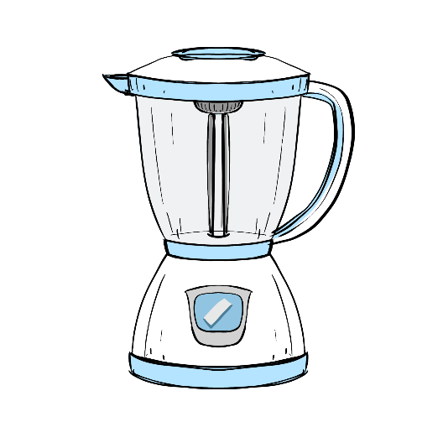
Câu 3
Hoàn thành sơ đồ nguyên lí làm việc của máy xay thực phẩm dưới đây:
Cấp điện cho
máy xay
?
?
?
Cấp điện cho
máy xay
Lựa chọn tốc độ xay
Điện truyền vào động cơ máy xay
Lưỡi dao trong cối quay để xay thực phẩm

Slide 6

Câu 4
Khi sử dụng điện cần lưu ý gì?
Thả diều ở những nơi có đường dây điện đi qua
Sửa chữa khi chưa tắt nguồn điện
Lắp đặt ổ lấy điện ngoài tầm với của trẻ
Cắm nhiều thiết bị công suất lớn vào một ổ cắm

Slide 7
ÔN TẬP CHƯƠNG 4:
ĐỒ DÙNG ĐIỆN TRONG GIA ĐÌNH

Slide 8

NỘI DUNG BÀI HỌC
01
Sơ hóa kiến thức
02
Vận dụng

Slide 9

I. Sơ đồ hóa kiến thức
Nội dung Chương 4 được tóm tắt như sau:
Cấu tạo: vỏ bàn là, dây đốt nóng, bộ điều chỉnh nhiệt độ
ĐỒ DÙNG ĐIỆN TRONG GIA ĐÌNH
Bàn là
Nguyên lí: sử dụng điện năng để làm nóng bộ phận là
Sử dụng: theo quy trình

Slide 10

Cấu tạo: vỏ đèn, bộ nguồn, bảng mạch LED
ĐỒ DÙNG ĐIỆN TRONG GIA ĐÌNH
Đèn LED
Nguyên lí: sử dụng điện năng để phát sáng
Sử dụng: không đặt ở nơi nóng, ẩm hoặc gần chất gây cháy nổ

Slide 11
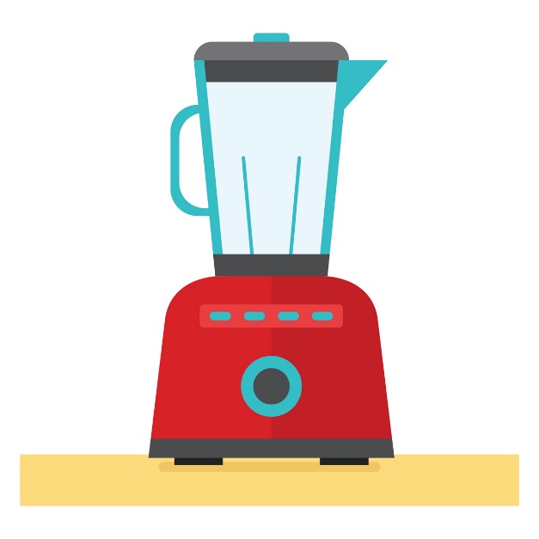
Cấu tạo: thân máy, cối xay, bộ phận điều khiển
ĐỒ DÙNG ĐIỆN TRONG GIA ĐÌNH
Máy xay
thực phẩm
Nguyên lí: sử dụng điện năng để làm quay lưỡi dao trong cối xay
Sử dụng: theo quy trình

Slide 12
Thực hiện tốt việc cách điện các đồ dùng điện
Sử dụng theo đúng hướng dẫn của nhà sản xuất
ĐỒ DÙNG ĐIỆN TRONG GIA ĐÌNH
Sử dụng điện an toàn
Thường xuyên kiểm tra và khắc phục chỗ rò điện
Không đến gần nơi có biển cảnh báo nguy hiểm về tai nạn điện

Slide 13

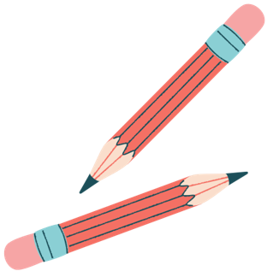

II. Vận dụng
Câu 1: Em hãy kể tên các bộ phận chính của bàn là
Câu 2: Hãy giải thích ý nghĩa các kí hiệu trên bộ điều chỉnh nhiệt độ của bàn là.
Câu 3: Đèn LED có cấu tạo gồm những bộ phận chính nào?
Câu 4: Quy trình sử dụng máy xay thực phẩm gồm mấy bước? Cho biết tên mỗi bước.

Slide 14

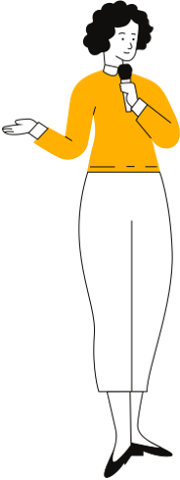
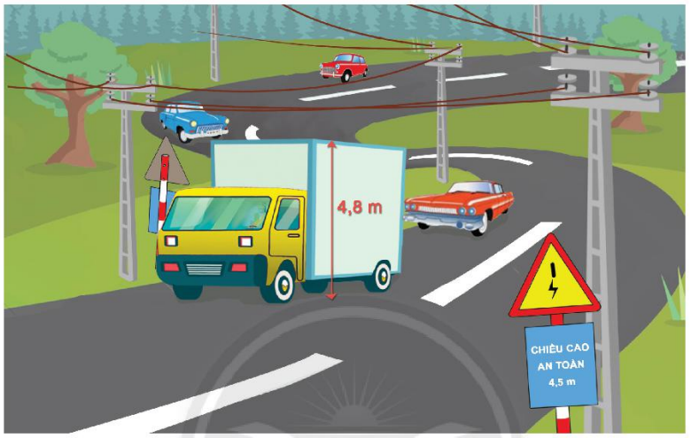

Câu 5: Khi lựa chọn đồ dùng điện tiết kiệm năng lượng, ta cần dựa trên những tiêu chí nào?
Câu 6: Em hãy quan sát hình ảnh dưới đây và cho biết tai nạn điện có xảy ra không? Vì sao?

Slide 15
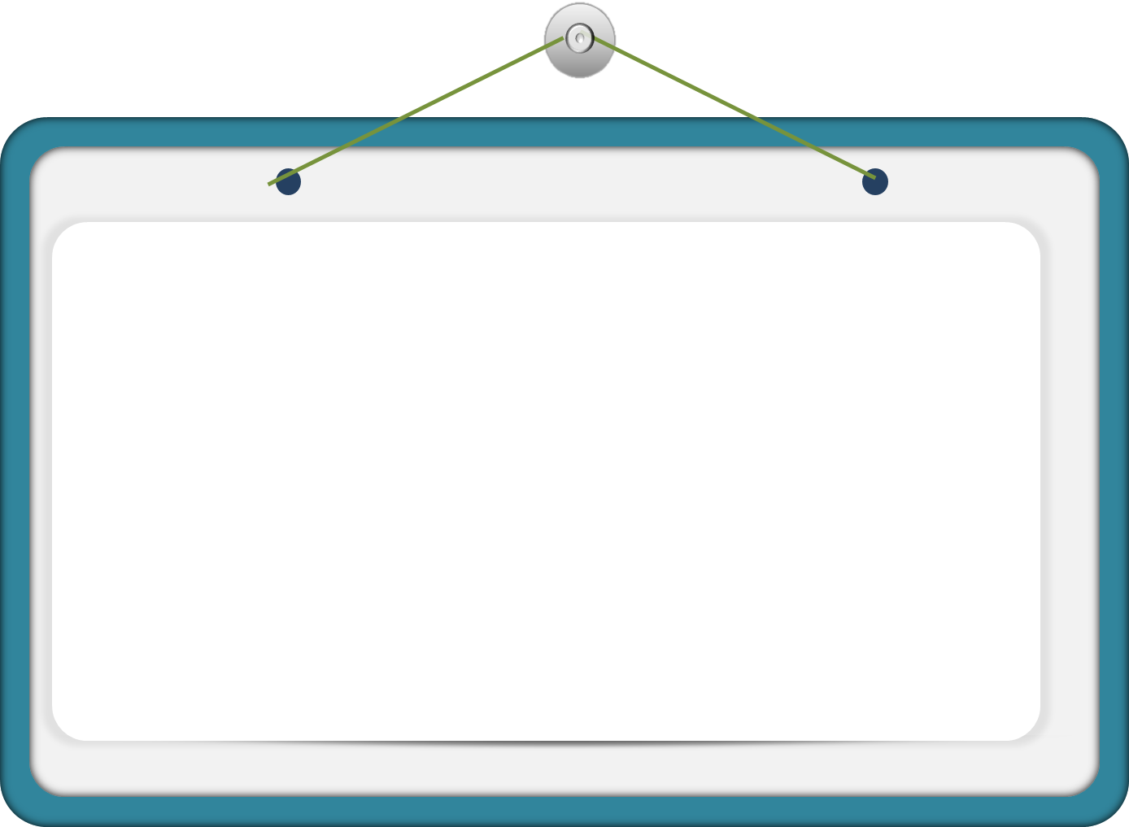



Câu 7: Với tủ lạnh có dung tích 301 L, nếu là thế hệ cũ, trên nhãn năng lượng có 3 sao thì điện năng tiêu thụ định mức của tủ lạnh này là 564 kWh/năm. Trong khi đó, với loại tủ lạnh thế hệ mới, trên nhãn năng lượng có 5 sao thì điện năng tiêu thụ định mức là 325 kWh/năm. Nếu chọn mua loại tủ lạnh thế hệ mới thì tiền điện mà gia đình em tiết kiệm được trong mỗi năm là bao nhiêu? Giả sử đơn giá của 1 số điện là 1 856 đồng.

Slide 16

HƯỚNG DẪN VỀ NHÀ
Ôn tập kiến thức đã học
Hoàn thành bài tập vận dụng
Sử dụng đồ dùng điện đúng cách, an toàn, tiết kiệm

Slide 17



CẢM ƠN CÁC EM
ĐÃ LẮNG NGHE BÀI GIẢNG!

